Slide 1

ỦY BAN NHÂN DÂN XÃ MINH TÂN
TRƯỜNG MẦM NON MINH THUẬN
LĨNH VỰC PHÁT TRIỂN NHẬN THỨC
Đề tài: Nhận biết: Thuyền buồm- tàu thủy
Độ tuổi: 24-36 tháng
Lớp: NTA
Giáo viên: Đinh Thị Chính

Slide 2


1. Gây hứng thú

Slide 3

2. Khám phá

Slide 4
3. Chia sẻ

Slide 5
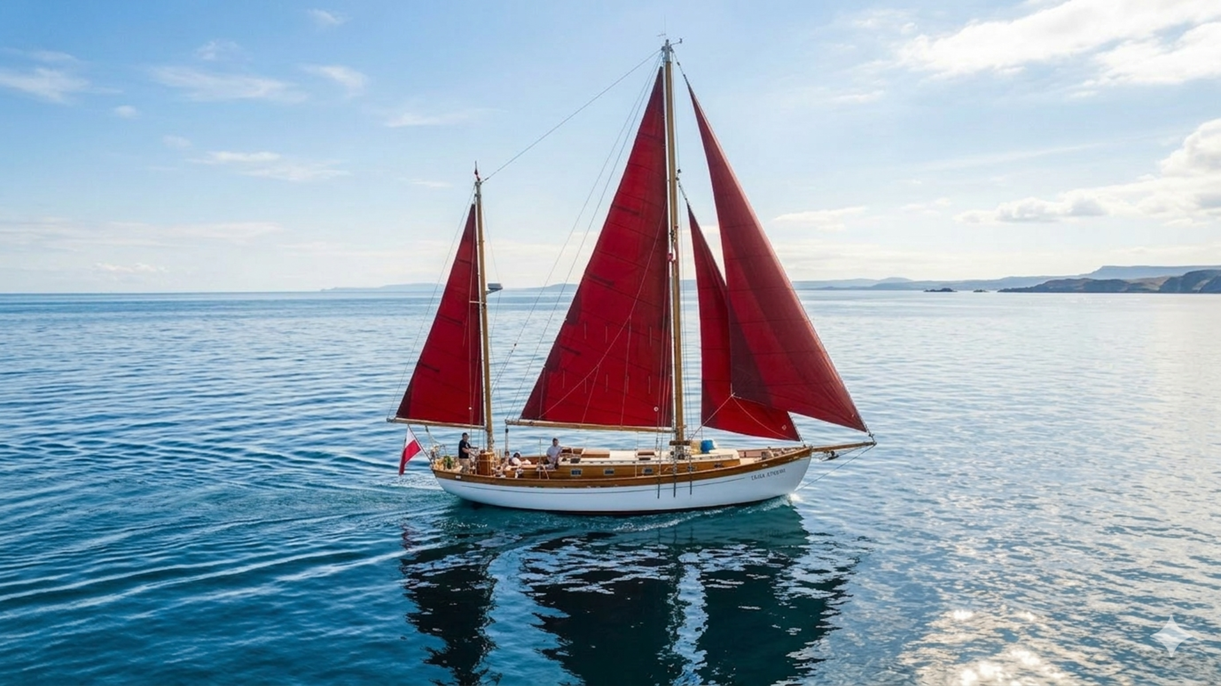

Slide 6
3. Chia sẻ

Slide 7
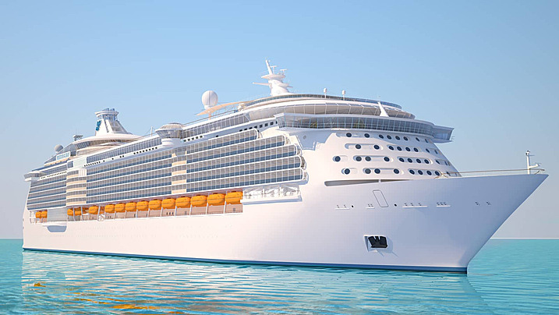

Slide 8


Slide 9


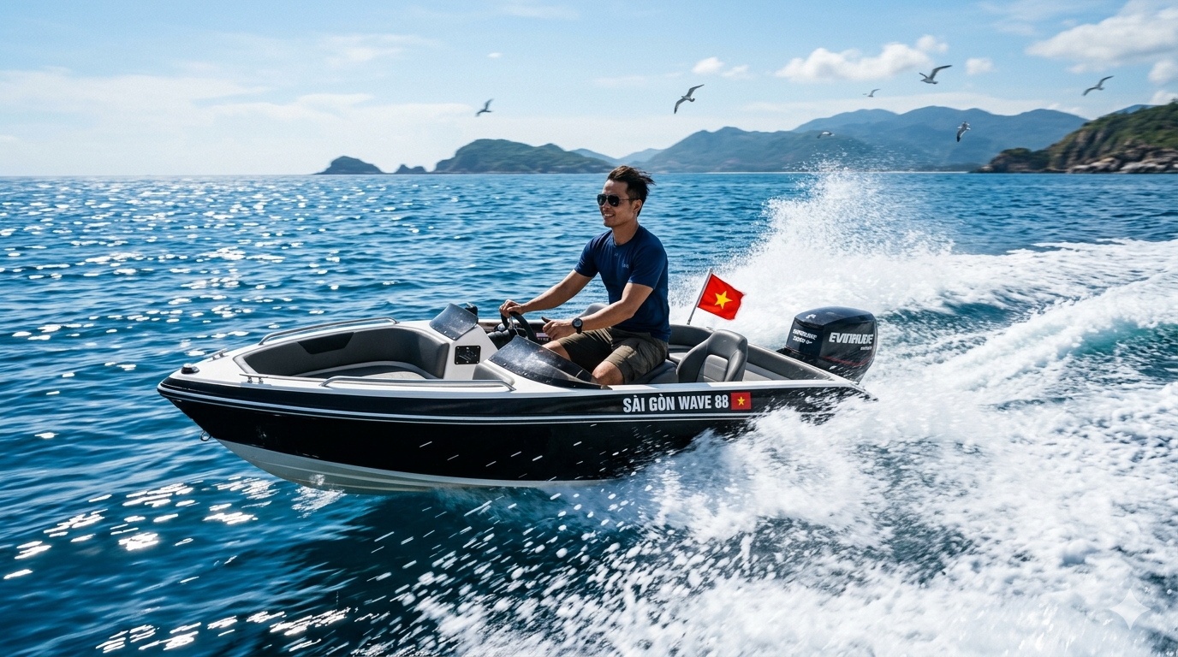

Slide 10
4. Áp dụng/củng cố
Trò chơi 1: Ai nhanh hơn
Trò chơi 2: Đội nào nhanh nhất

Slide 11
5. Đánh giá

Slide 12


